Slide 1
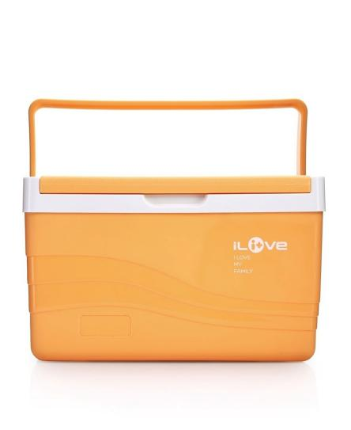



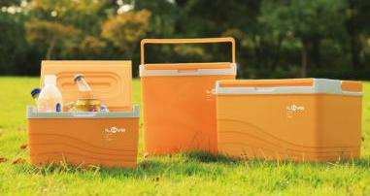
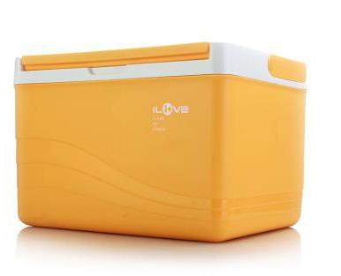
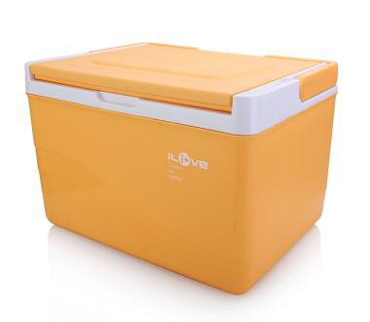
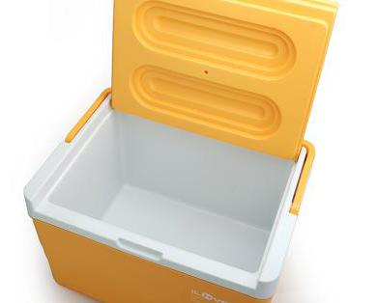
LF-T003
11L手提式保温箱
市场参考价：388.00
批发价： 106.00
规格：34.5×25×23.5cm 容量 11L
材质：PE+PU+PP
装箱明细：2pcs/箱
功能简介：
1.保温保冷，车载家用、郊游垂钓，用途广范。
2.食品级PP内胆，保证使用安全。
3.EPS/PU保温层，保鲜效果长达12小时。

